Slide 1
IGLESIA DE SANTA MARIA DEGLI ANGELI
LUGANO · SUIZA

Slide 2
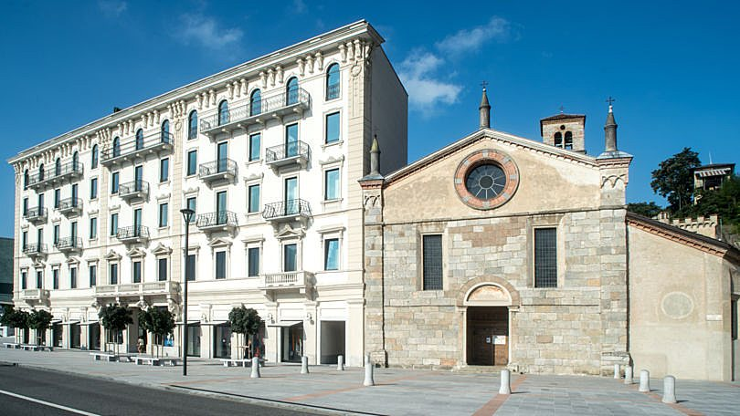

Slide 3
La iglesia de Santa Maria degli Angeli es un edificio religioso románico tardío ubicado en el Centro Lugano. Fue construida a partir del 17 de febrero de 1499. Surgió por iniciativa de los ciudadanos del pueblo, gracias a dos eventos importantes. En primer lugar, la iglesia quería celebrar la renovada concordia entre los ciudadanos después de las luchas entre Guelphs y Ghibellines, jurada en 1496 en memoria de lo estipulado entre las facciones de Lugano en 1445 por impulso de fra Silvestro de Siena, un discípulo de San Bernardino da Siena. En segundo lugar, tenía la intención de agradecer a los franciscanos observantes por su trabajo caritativo durante la plaga de 1498.

Slide 4
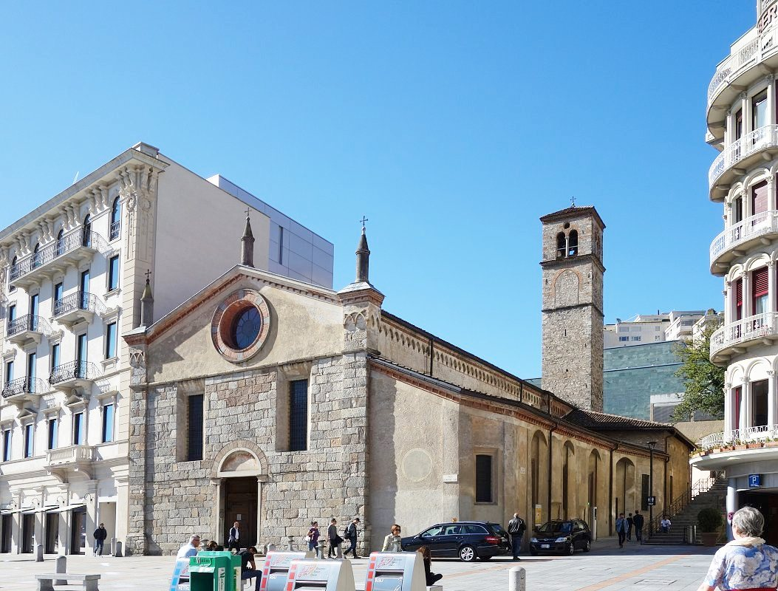

Slide 5
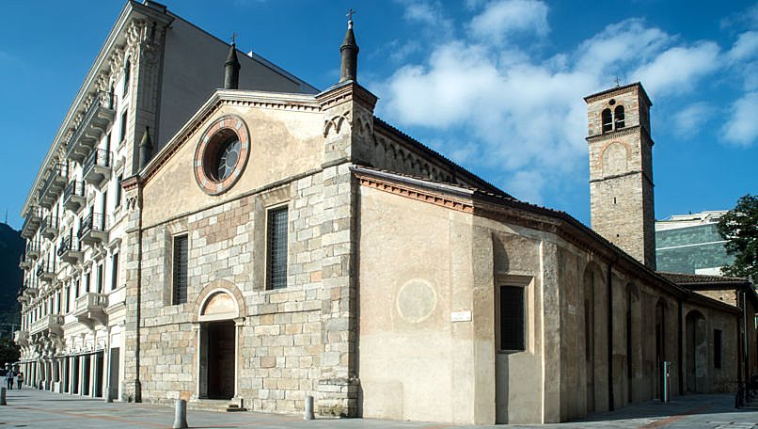

Slide 6
PASIÓN Y CRUCIFIXIÓN
En la partición se encuentra la grandiosa “Pasión y crucifixión” de Bernardino Luini, el fresco renacentista más famoso de Suiza, de 1529. El altar mayor actual es una hermosa obra de madera del siglo XVIII, procedente del convento de Santa Croce en Como y donada a la iglesia de los Angioli en 1839.

Slide 7
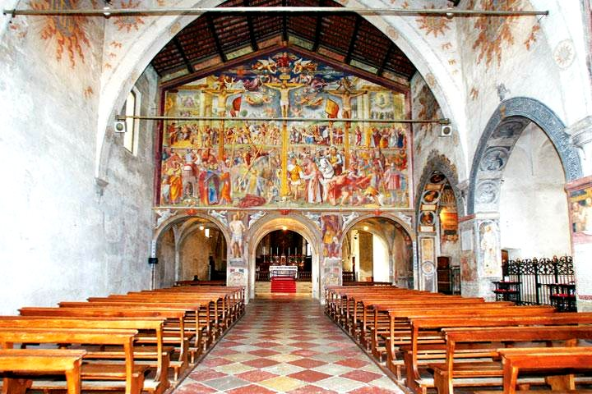

Slide 8
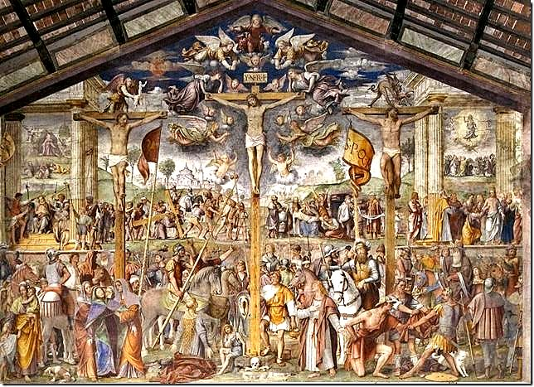

Slide 9
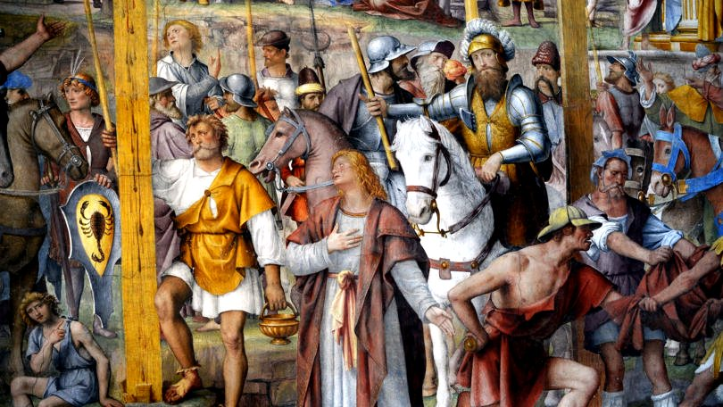

Slide 10
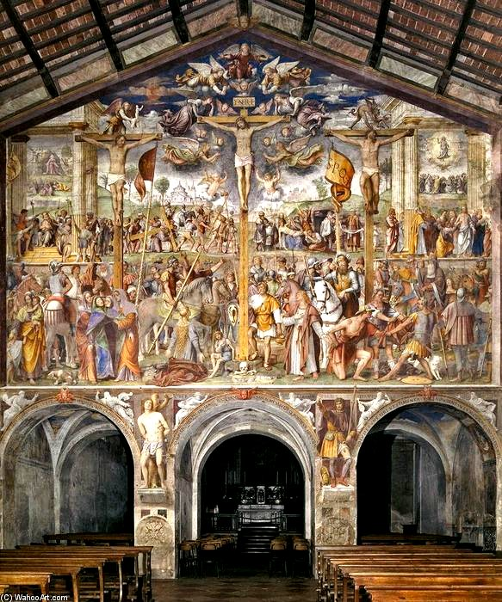

Slide 11
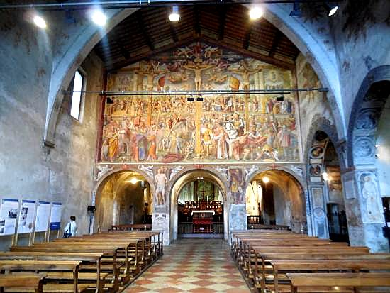

Slide 12
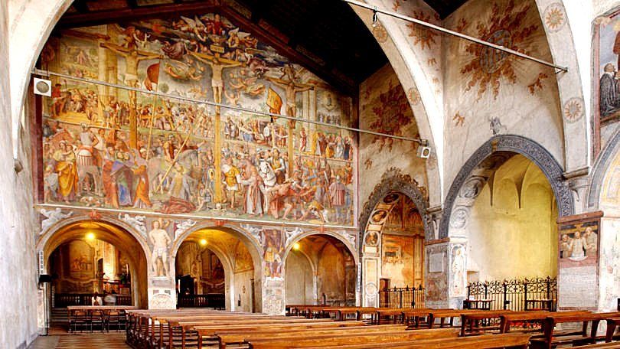

Slide 13
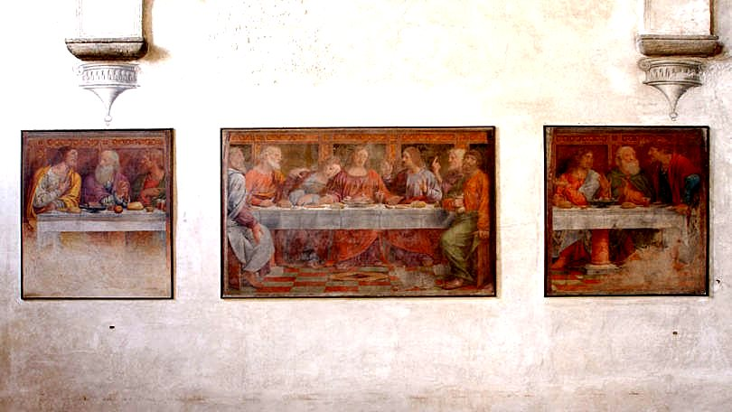

Slide 14
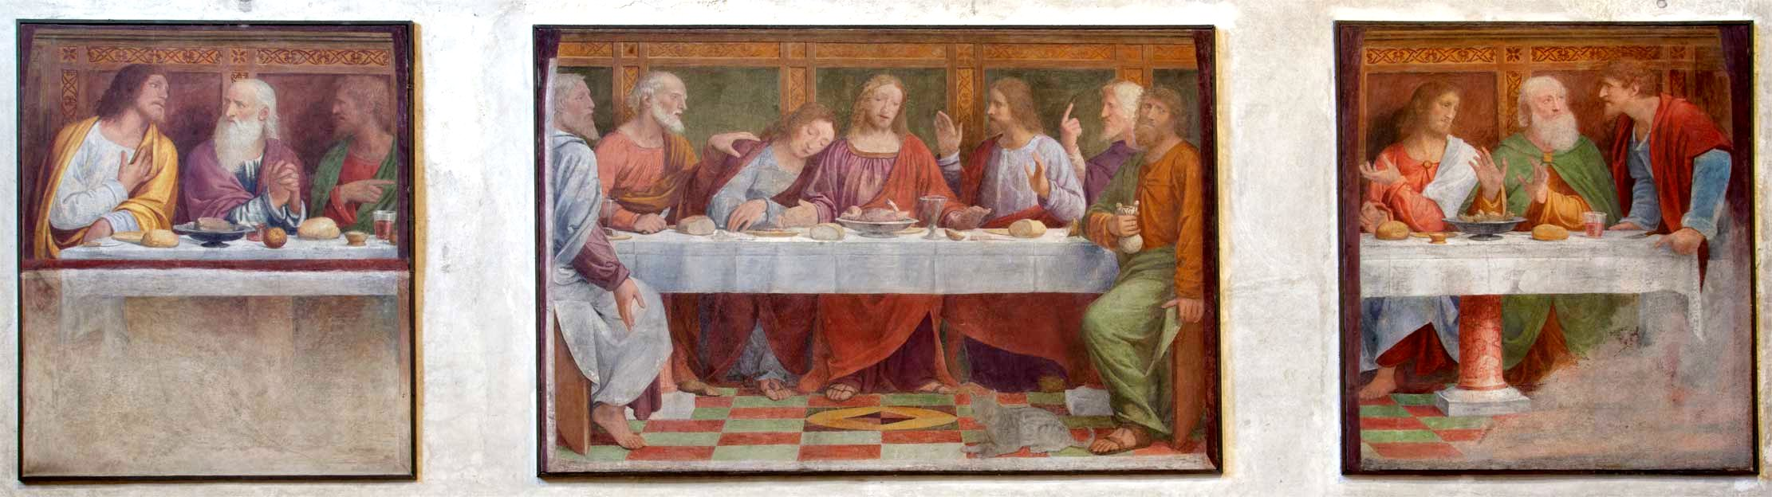

Slide 15
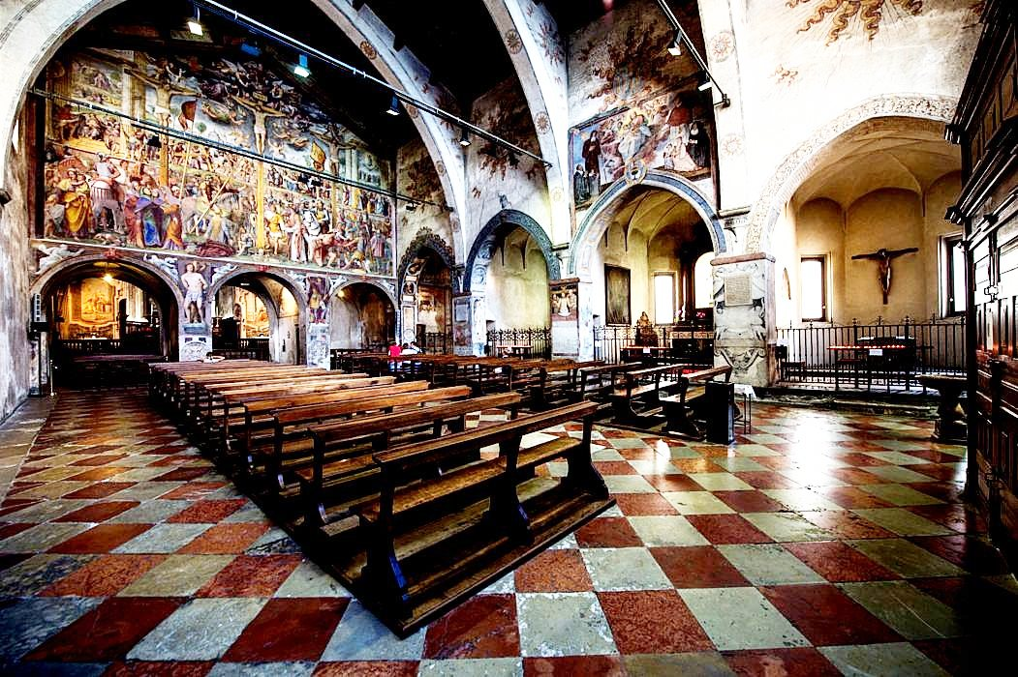

Slide 16
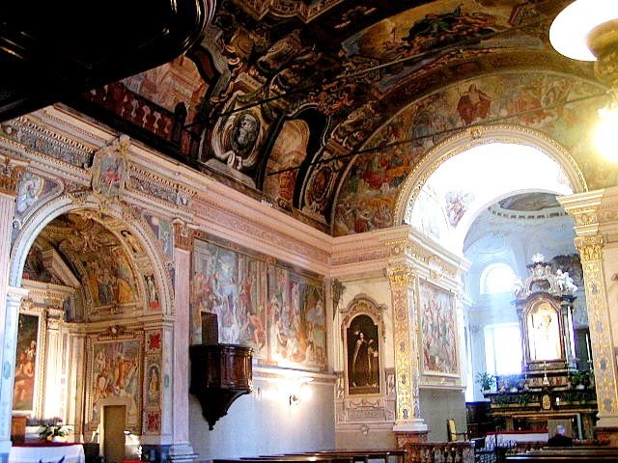

Slide 17
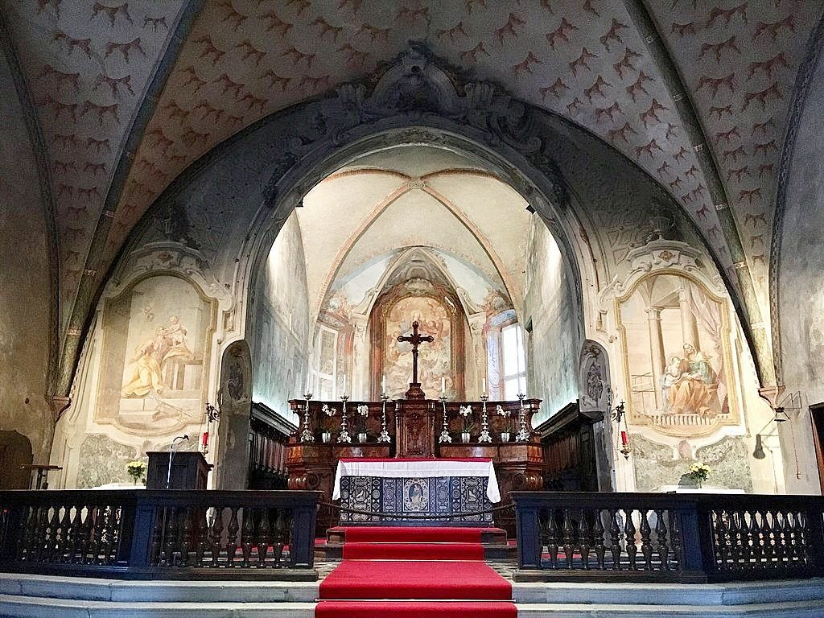

Slide 18
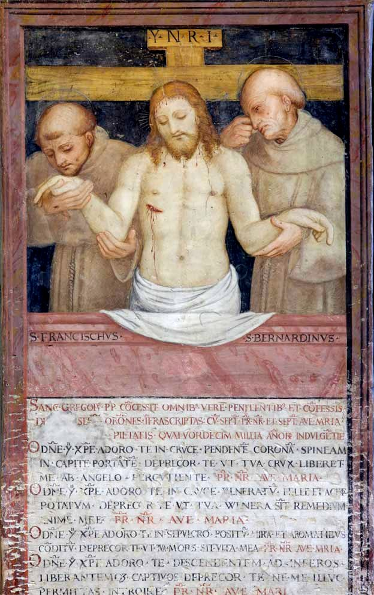
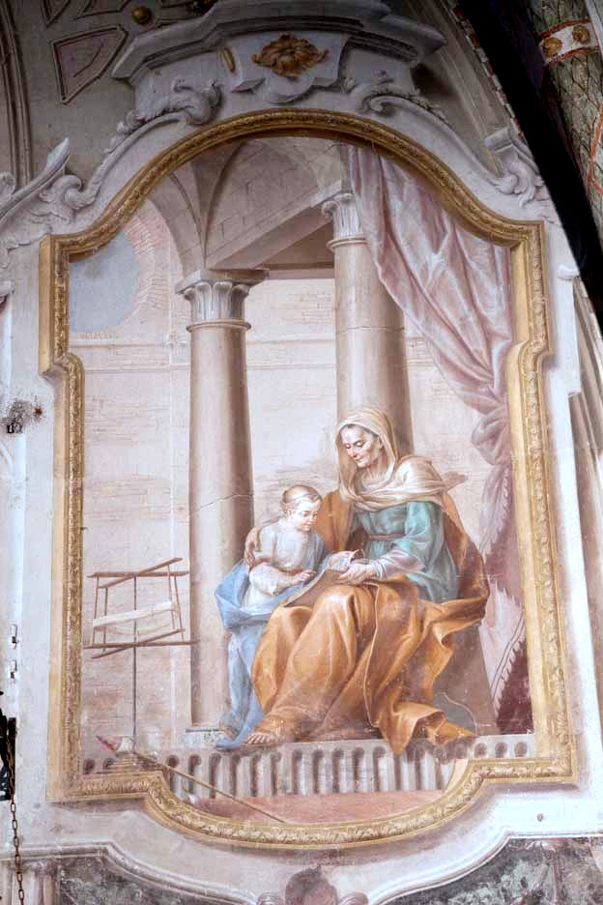

Slide 19
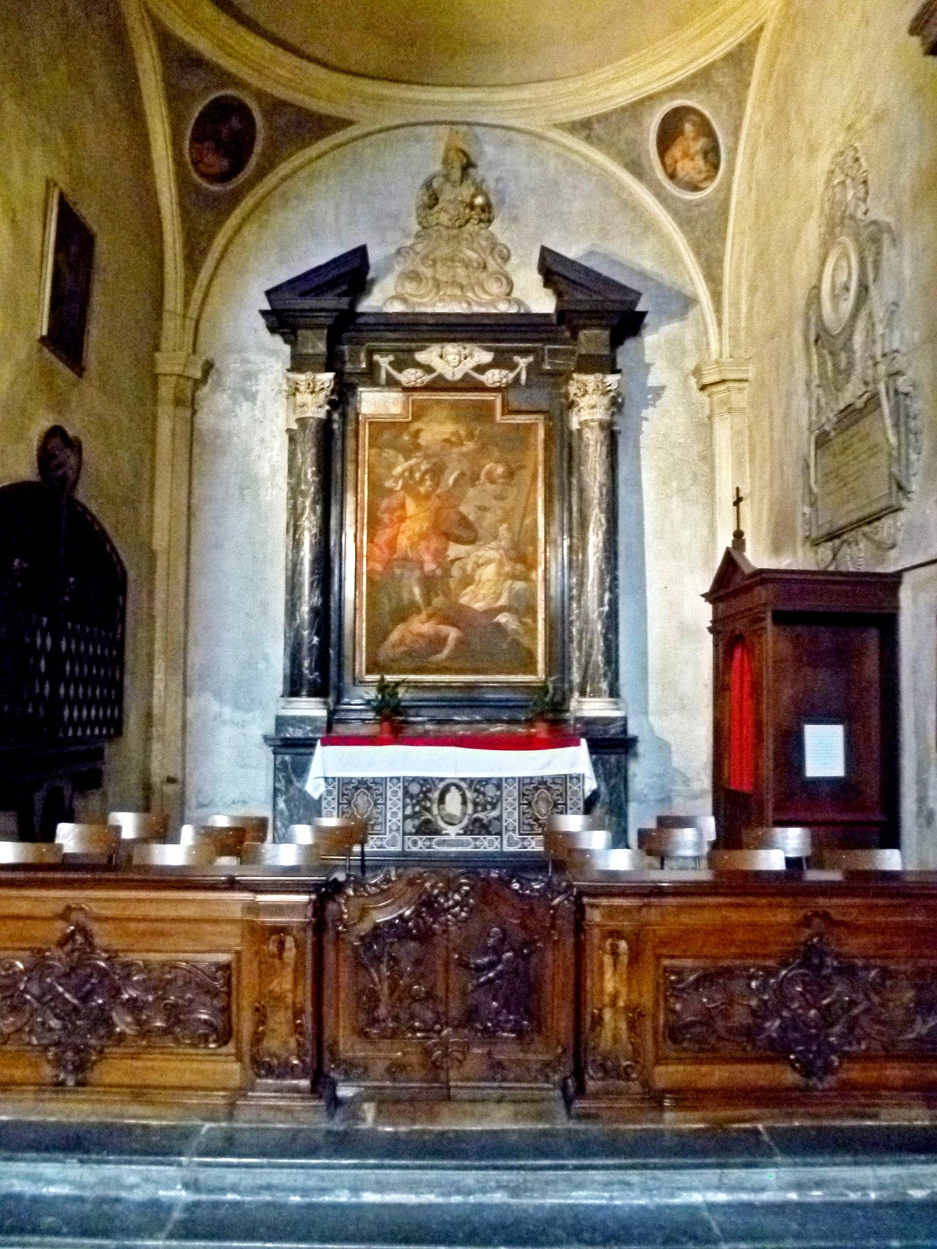

Slide 20
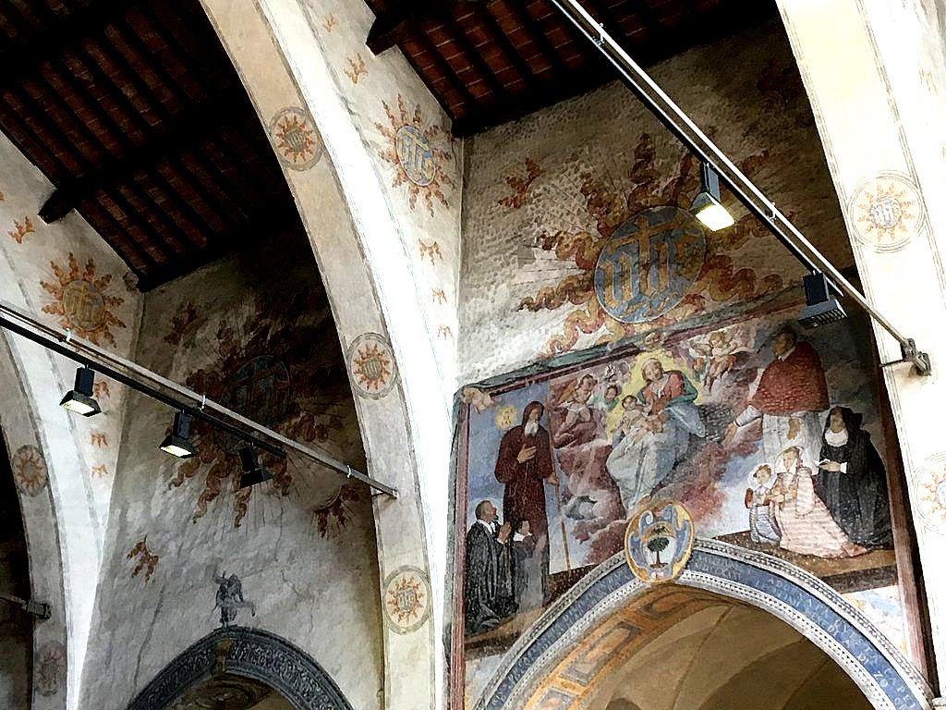

Slide 21
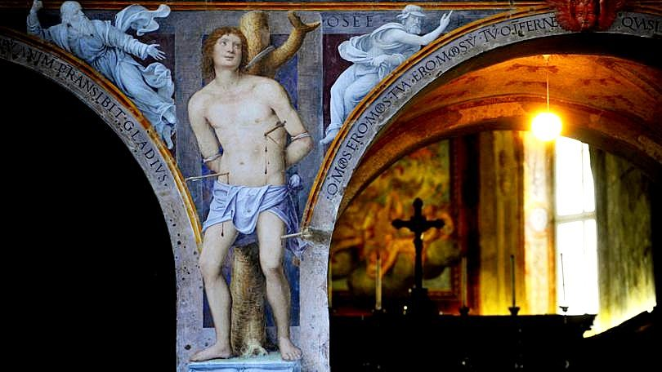

Slide 22
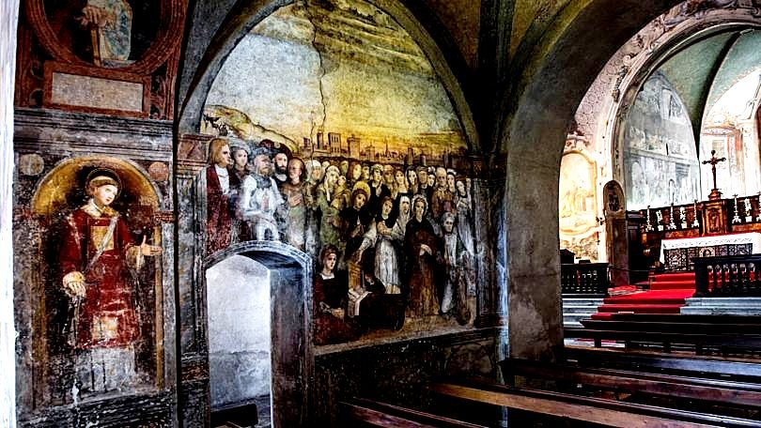

Slide 23
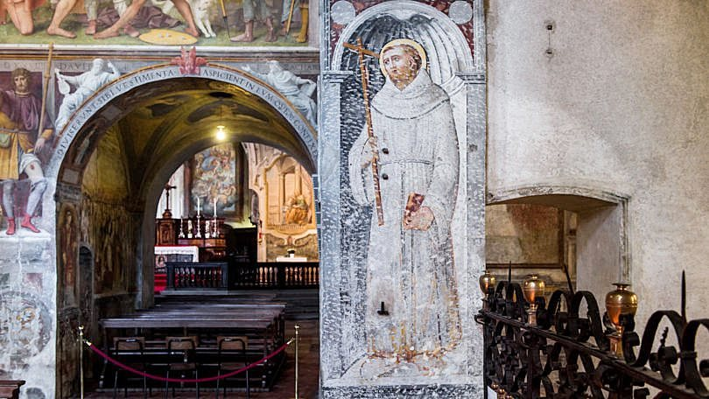

Slide 24
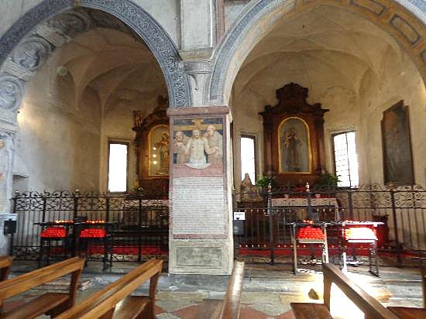

Slide 25
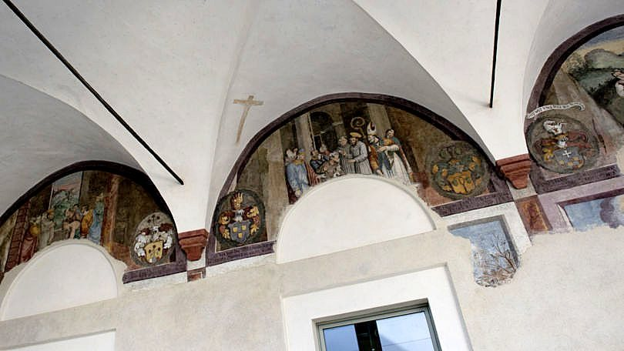

Slide 26
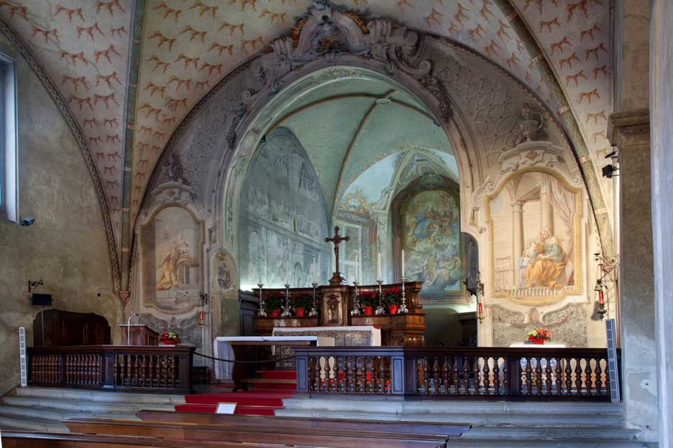

Slide 27
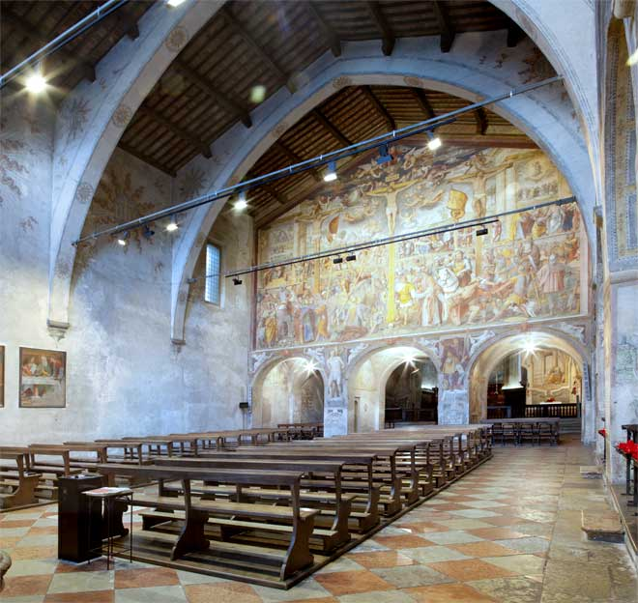

Slide 28
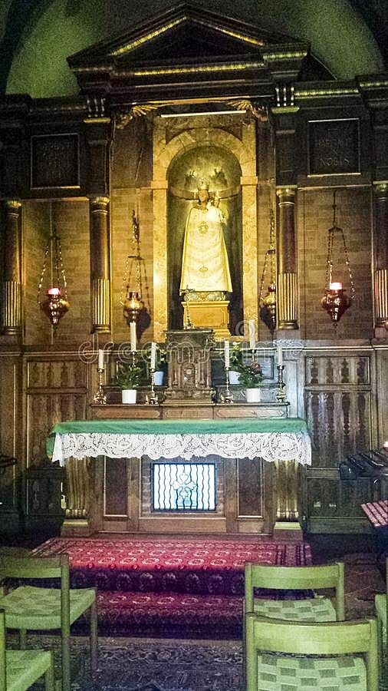

Slide 29
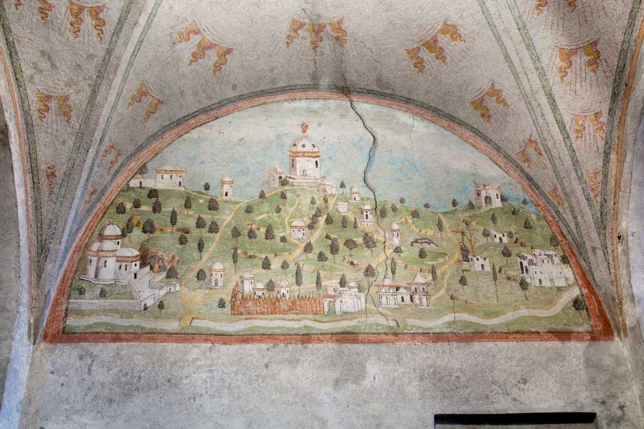

Slide 30
ÓRGANO DE TUBOS
En la pared de la partición que da al presbiterio, dentro de un gran nicho adaptado como coro, se encuentra el órgano de tubos Mascioni opus 861, construido en 1965. El instrumento, con transmisión electroneumática, tiene dos teclados de 61 notas cada uno y una pedalera cóncava-radial de 32.

Slide 31
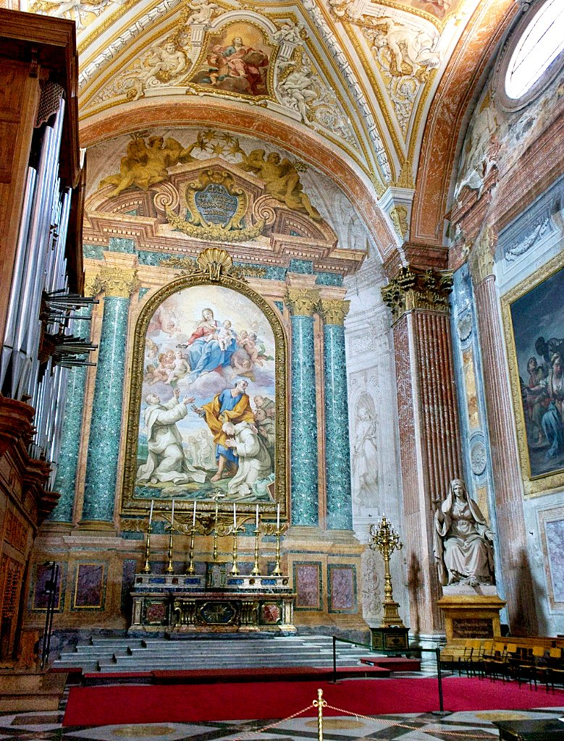

Slide 32
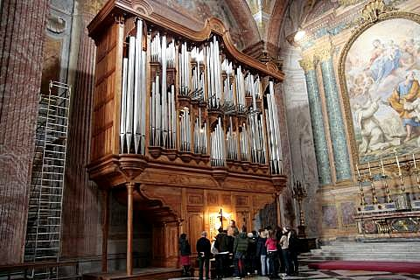

Slide 33
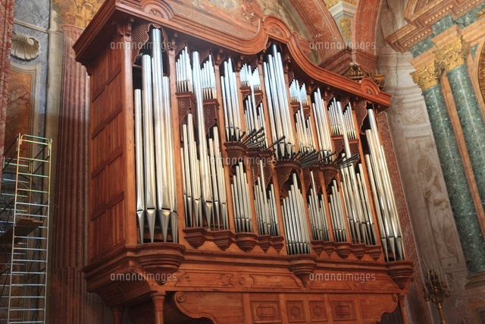

Slide 34
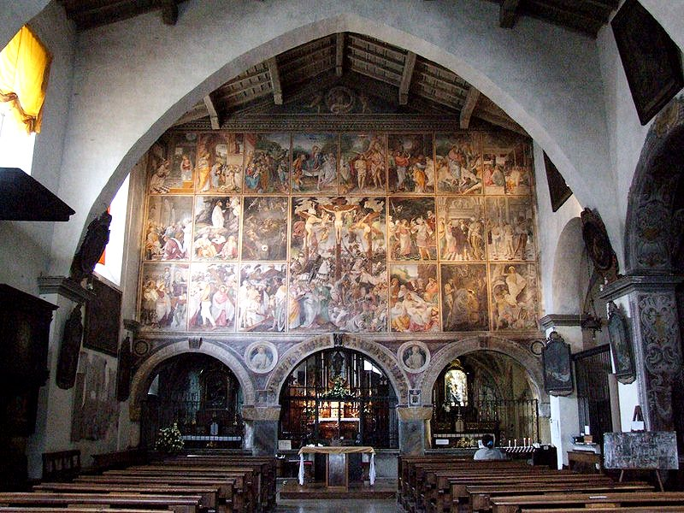

Slide 35
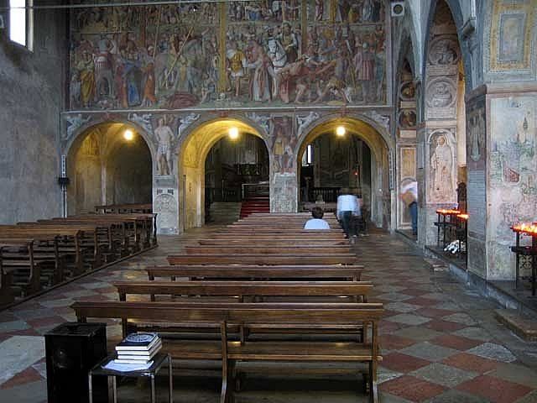

Slide 36
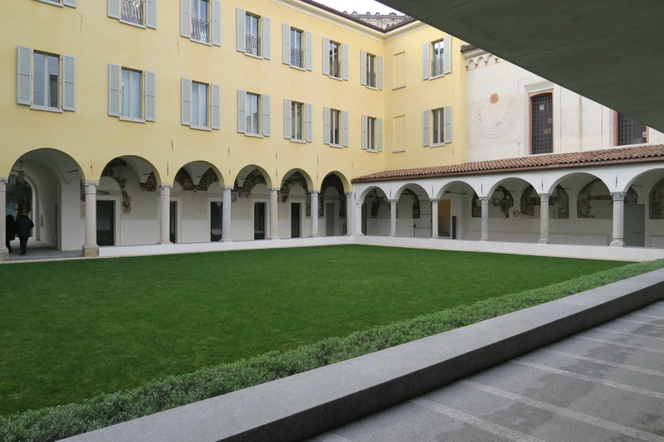

Slide 37
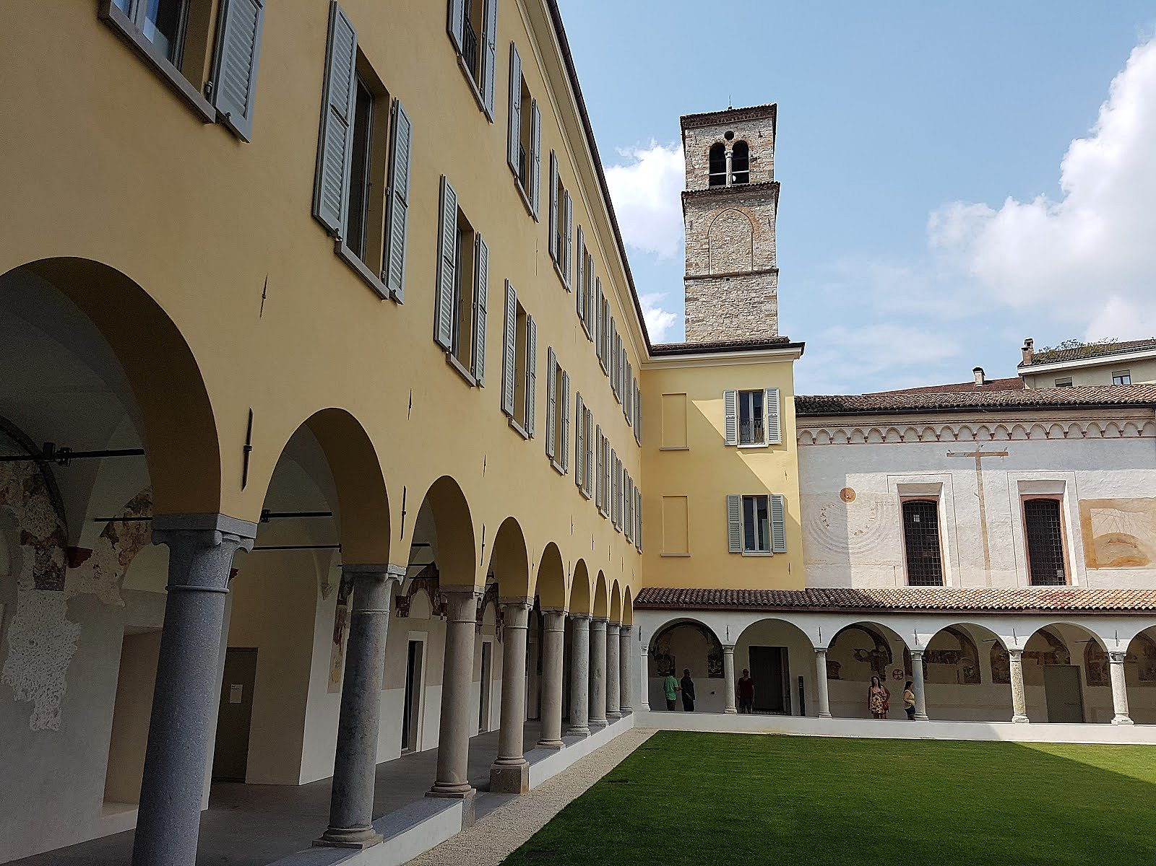

Slide 38
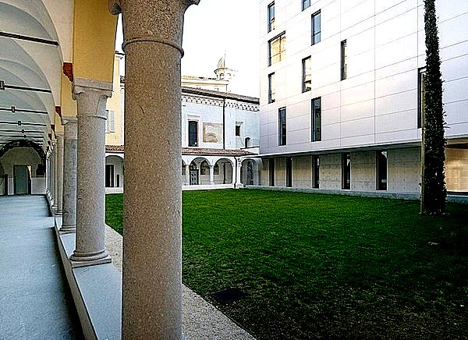

Slide 39

GRACIAS POR TU VISITA
Y QUE TENGAS UN BUEN DÍA
VICTOR NOVELLÓN

Slide 40







¿Te ha gustado?
Puedes ver más entrando
Aquí
Además puedes recibir powerpoints en tu correo electrónico suscribiéndote aquí:

